Slide 1
Was droht Nordrhein-Westfalen und
^{seinen Kommunen durch die}
transatlantischen Handelsabkommen?
Herausgeber: Delegation DIE LINKE. im Europaparlament
in der Konföderalen Fraktion der Vereinten Europäischen
Linken / Nordisch Grünen Linken (GUE/NGL)
Autor: Thomas Fritz, Oktober 2016

Slide 2
TRANSATLANTISCHE HANDELSABKOMMEN: VERHANDLUNGSSTAND
^{SEITE}
²
CETA (Comprehensive Economic and Trade Agreement)
• 2009: Verhandlungsbeginn
• Februar 2016: Veröffentlichung des Vertragstextes
• Herbst 2016: Beginn der Ratifizierung geplant
• „gemischtes Abkommen“: nationale Mitratifizierung
• Zustimmung von Bundestag und Bundesrat erforderlich
• NRW könnte im Bundesrat gegen Annahme stimmen
TTIP (Transatlantic Trade and Investment Partnership)
• Juli 2013: Verhandlungsbeginn
• Bisheriges Ziel: Einigung auf Text bis Ende der Obama-Regierung
(20. Januar 2017) – gilt als unrealistisch!

Slide 3
Betroffenheit von
Ländern
und Kommunen
^{SEITE}
³
CETA (Comprehensive Economic and Trade Agreement)
TTIP ist „auf allen staatlichen Ebenen bindend“
Das heißt: Die Verpflichtungen betreffen
• die Europäische Union
• alle Mitgliedstaaten
• Bundesländer
• und Kommunen
Gutachten für Staatsministerium Baden-Württemberg:
• CETA-Klauseln bewirken „Einschränkung der Gestaltungsfreiheit
von Ländern und Gemeinden“.

Slide 4
Staatliche Regulierung
Unter Beschuss
^{SEITE}
⁴
CETA und TTIP sollen
• tarifäre Handelshemmnisse (Zölle) und
• nicht-tarifäre Handelshemnisse (Regulierung) abbauen
Beispiele für nicht-tarifäre Handelshemmnisse:
• Finanzaufsicht
• Umwelt- und Sozialstandards
• Verbraucherschutz
• Sozialer Wohnungsbau
• Regionale Wirtschaftsförderung
• Subventionen für Bildung, Gesundheit, Kultur
• Tariftreue bei der öffentlichen Auftragsvergabe
TTIP und CETA sind de facto Deregulierungsabkommen

Slide 5
Schiedstribunale: Abmahnindustrie gegen die Demokratie
^{SEITE}
⁵

Slide 6
Schiedstribunale: Abmahnindustrie gegen die Demokratie
^{SEITE}
⁶
Sonderklagerecht:
nur ausländische Investoren dürfen Staaten auf Entschädigung verklagen
Keine Gleichheit vor dem Gesetz:
Regierungen, lokale Unternehmen, BürgerInnen haben keinen Zugang zu den
Beispiel Moorburg: Vattenfall gegen Deutschland
• Hamburg erlässt Umweltauflagen für Kohlekraftwerk
• Vattenfall verlangt 1,4 Milliarden Euro Entschädigung
• Vergleich: Hamburg verzichtet auf die Auflagen
Einfrieren staatlicher Regulierung („Chilling Effect“)

Slide 7
Investitionsgerichts- system: alter Wein in neuen Schläuchen
^{SEITE}
⁷
Neuerungen:
• Schiedsrichter nicht mehr frei wählbar, sondern aus einem Kreis
von 15 öffentlich bestellten Schiedsrichtern
• Einrichtung eines Berufungstribunals
Kritik an der Reform:
• Sonderklagerecht für Investoren bleibt erhalten
• Investorenpflichten fehlen
Ablehnung der Reform durch Deutschen Richterbund
„Die Schaffung von Sondergerichten für einzelne Gruppen von
Rechtssuchenden ist der falsche Weg.“

Slide 8
Die potenziellen Kläger
^{SEITE}
⁸
Kein westeuropäisches Land hat bisher ein bilaterales
Investitionsschutzabkommen mit den USA oder Kanada
Neue Klagerechte für US-Investoren bei TTIP-Abschluss
Zahl US-amerikanischer Niederlassungen:
• In der Europäischen Union: 47.000
• In Deutschland: 6.800
• In NRW: 1700
CETA ist TTIP durch die Hintertür!
Dreiviertel der US-Firmen mit Niederlassungen in BRD haben auch
Niederlassungen in Kanada.

Slide 9
Überschritten: Die roten Linien des Bundesrats
^{SEITE}
⁹
Die NRW-Landesregierung brachte 2013 zwei Anträge in den Bundesrat ein, die auch angenommen wurden. Darin stellt sie Anforderungen an Handelsverträge.
Antrag 1:
Die Einhaltung von Sozial-, Umwelt-, Menschenrechts- und Verbraucherschutz- standards soll durch Streitbeilegungsverfahren durchsetzbar sein.
➤ Der CETA-Text erfüllt dies Anforderung nicht!
Antrag 2:
Das TTIP-Verhandlungsmandat soll eine „klare Kultur- und
Medienausnahme“ enthalten.
➤ Das TTIP-Mandat erfüllt diese Anforderung nicht!

Slide 10
Vorläufige Anwendung: Aushöhlung der Demokratie
^{SEITE}
¹⁰

Slide 11
Vorläufige Anwendung: Aushöhlung der Demokratie
^{SEITE}
¹¹
EU-Handelsverträge werden i.d.R. vorläufig angewandt, d.h.
schon vor Abschluss der nationalen Ratifizierung.
Die Folge:
Entscheidungen Nordrhein-Westfalens können zu CETA-Streitfällen führen,
bevor das Land über den Vertrag abstimmen durfte.
Handelsverträge mit vorläufiger Anwendung:
• EU-Handelsabkommen mit Kolumbien/Peru
• EU-Assoziationsabkommen mit der Ukraine

Slide 12
Handelsverträge wie TTIP führen zu
Handelsumlenkung
^{SEITE}
¹²
Mehrere Studien zeigen:
Deutschlands Handel mit den USA könnte zunehmen, mit allen anderen
Ländern (vor allem EU) aber schrumpfen.
Risiko für NRW:
• 65% der NRW-Exporte gehen in die EU
• Nur 6,6% in die USA
Fraglich, ob die Zunahme des transatlantischen Handels die Schrumpfung
des Intra-EU-Handels ausgleicht.
Studie der Tufts-Universität
Durch TTIP-Handelsumlenkung könnte EU langfristig 583.000 Jobs verlieren, Deutschland 134.000

Slide 13
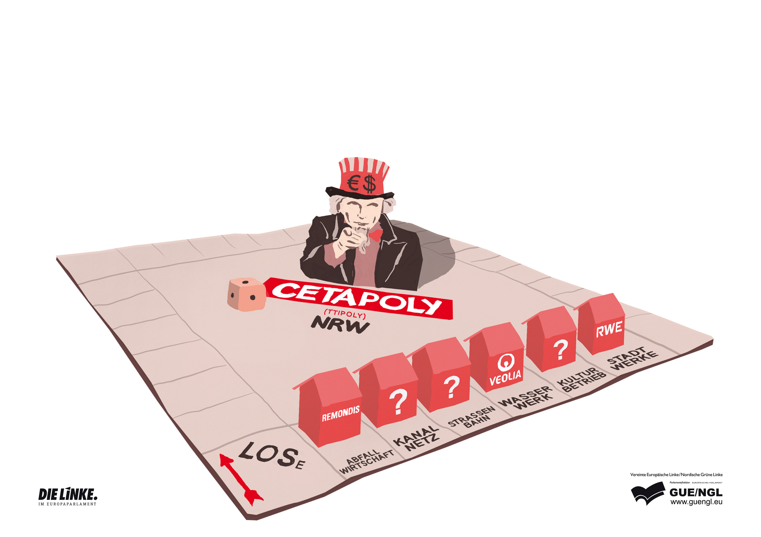
Sparzwang:
Schulden und Cross- Border-Leasing (CBL)
^{SEITE}
¹³

Slide 14
Sparzwang:
Schulden und Cross- Border-Leasing (CBL)
^{SEITE}
¹⁴
Verluste vieler NRW-Kommunen mit spekulativen Finanzgeschäften (Fremdwährungsgeschäfte, Zinsswaps).
Folge: Rechtsstreitigkeiten
CETA und TTIP schützen solche Geschäfte.
Sind an ihnen US-Finanzunternehmen beteiligt, können sie künftig vor den Investitionstribunalen klagen.
Ähnliches Risiko für für Landes- und Städteanleihen NRWs
CBL: „Financial Leasing“ explizit in CETA/TIPP geschützt.
Risiko: Kommunen müssen den Wert ihrer zurückgeleasten Infrastrukturen erhalten. Andernfalls drohen Klagen.

Slide 15
Vergaberecht: Transatlantische Zwangsausschreibung
^{SEITE}
¹⁵
CETA: Schwellen für transatlantische Ausschreibungen:
• Land, Kommunen, öffentliche Einrichtungen: 250.000 Euro
• Schwelle für netzgebundene Versorger: 500.000 Euro
• Schwelle für Bauaufträge: 6,3 Millionen Euro
TTIP: gefährliche Forderungen
• EU will Public Private Partnerships (PPP) aufnehmen
• US-Forderung: Schwellenwerte absenken
• US-Forderung: Alle Ausschreibungen auf Englisch
Risiken:
• Ausschreibungszwang: Outsourcing und Privatisierung
• Fixierung der Schwellenwerte: Erhöhung fast unmöglich
• Kopplung an Umwelt- und Sozialstandards gefährdet

Slide 16
NRW: Tariftreue- und Vergabegesetz nicht geschützt
^{SEITE}
¹⁶
• Bieter müssen vergabespezifischen Mindestlohn zahlen
• Leiharbeiter gleichen Lohn wie Festangestellte erhalten
• Beachtung von Umweltschutz, Energieeffizienz, etc.
• Betreiberwechsel im ÖPNV: Neuen Betreibern kann Personalübernahme
zu gleichen Bedingungen vorgeschrieben werden

Slide 17
NRW: Tariftreue- und Vergabegesetz nicht geschützt
^{SEITE}
¹⁷
Beispiel: National Express und Rhein-Ruhr-Verbund
• Verkehrsverbund erlaubte bei Ausschreibung des RE 7 und der RB 48 die Auslagerung von Zugbegleitern
• Arbeiten nun zu schlechterem Tarif bei Subunternehmen
• Würde die Verschlechterung bei künftigen Vergaben verboten,
wäre das ein Verstoß gegen CETA und ggfs. TTIP
Grund:
CETA-Vergabekapitel enthält keine Sozialklausel

Slide 18
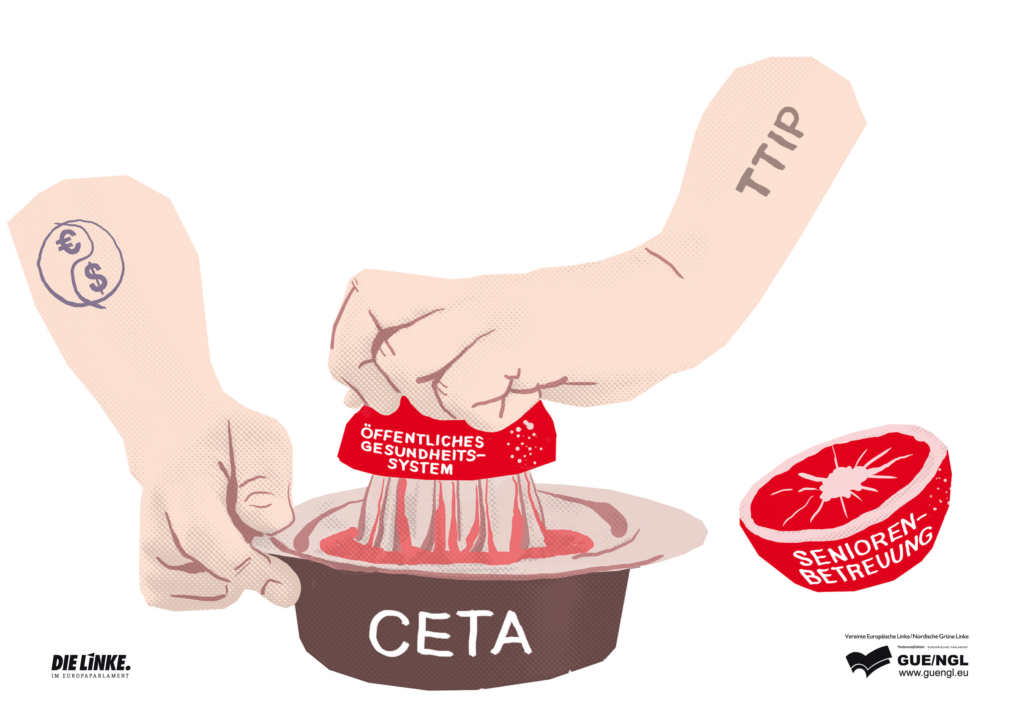
Systembruch: Gesundheit als Ware
^{SEITE}
¹⁸

Slide 19
Systembruch: Gesundheit als Ware
^{SEITE}
¹⁹
US-Investitionen in Kliniken, Pflegeheime und Hifsdienste
In NRW: Helios, Curanum (Korian), Orpea, Home Instead
Potenzielle Konflikte mit CETA/TTIP
• Ausschluss privater Kliniken aus NRW-Krankenhausplan
• Nichtzulassung von Pflegediensten durch Pflegekassen
• Vorgaben zur Bettenzahl oder Qualifikation des Personals
• Mindest-Personalbemessung in Kliniken und Pflege
Beispiel Home Instead: Franchising in der Pflege
• TTIP-Entwurf schützt explizit geistige Eigentumsrechte
• (z.B. Marke und Know-How eines Franchisers)

Slide 20
Sharing Economy: Angriff von Uber und AirBnB
^{SEITE}
²⁰
• AirBnB gegen Zweckentfremdungsverbote (z.B. Köln)
• Uber gegen Verbote von UberPop (z.B. Düsseldorf)
CETA/TTIP erlauben solche Eingriffe aber nur, wenn sie
• „legitim“
• „notwendig“
• „verhältnismäßig“,
• „nicht-diskriminierend“ und
• „keine getarnte Beschränkung des Handels“ sind.
Im Streitfall kommt es zu einem „Notwendigkeitstest“.
Schlechte Erfahrungen in der WTO:
In 43 von 44 Streitfällen galten staatliche Eingriffe als „willkürlich“, „diskriminierend“ und nicht „notwendig“.

Slide 21
Bayers Kampf gegen das Vorsorgeprinzip
^{SEITE}
²¹

Slide 22
Bayers Kampf gegen das Vorsorgeprinzip
^{SEITE}
²²
Bayer-Lobbyisten machen Druck, damit die EU vom Vorsorgeprinzip auf das US-Risikoprinzip umstellt.
Vorsorgeprinzip:
Zulassung eines Produkts darf auch bei wissenschaftlicher Unsicherheit über die Schädlichkeit verweigert werden.
Risikoprinzip: Zulassung darf nur bei wissenschaftlichem Beweis über Schädlichkeit versagt werden.
CETA sieht Kooperation zur Gentechnik vor.
• Das Ziel: „wissenschaftsbasierte Zulassungsverfahren“
• Vorsorgeprinzip nicht einmal erwähnt
Durch Übernahme von US-Gentechmulti Monsanto profitiert Bayer noch stärker von CETA und TTIP

Slide 23
Freihandel oder
Kohleausstieg: E.ON und Datteln IV
^{SEITE}
²³
Streit um Bau des E.ON-Kohlekraftwerks Datteln IV
März 2016: Erlaubnis für Weiterbau, obwohl noch keine endgültige Genehmigung vorliegt
Klagerisiko, falls endgültige Genehmigung versagt wird
E.ON und die Aktionäre können CETA/TTIP nutzen
• E.ON besitzt Niederlassungen in den USA
• 17% der Aktien in US- oder kanadischer Hand
Verweigerte Genehmigung ggfs. Verstoß gegen Prinzip der „fairen und gerechten Behandlung“
• CETA und TTIP schützen sogenannte „legitime Erwartungen“ von Investoren

Slide 24
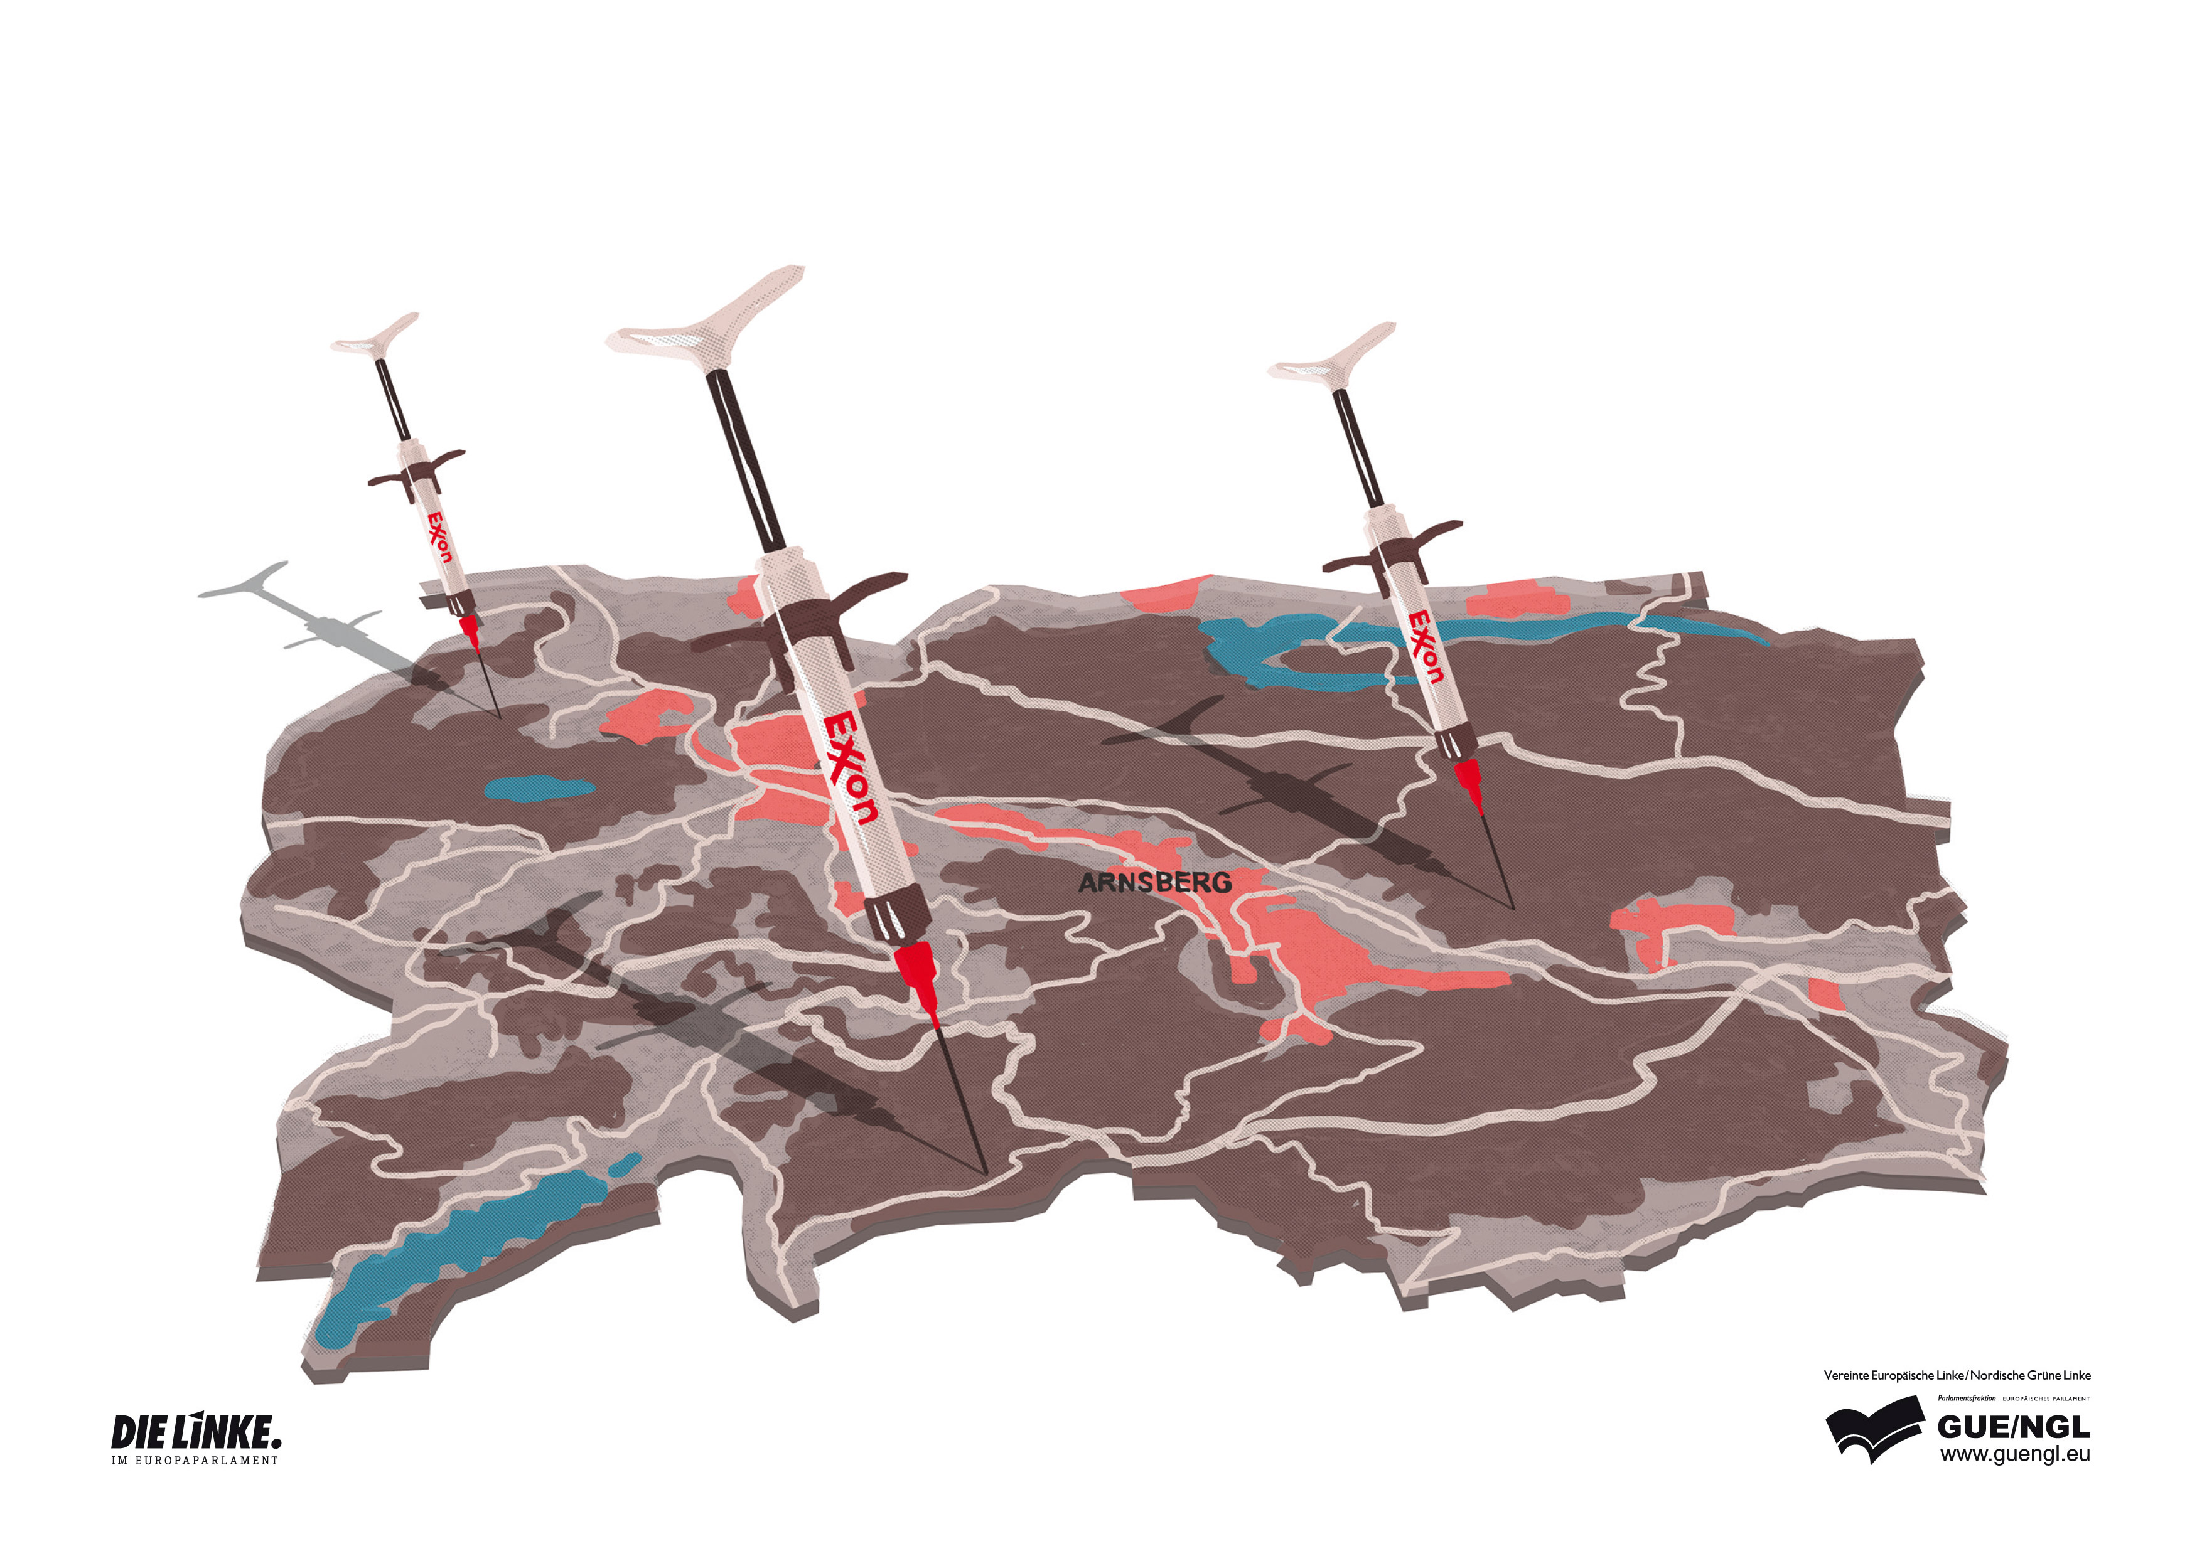
Fracking:
Arnsberg und die Auf-suchungserlaubnisse
^{SEITE}
²⁴

Slide 25
Fracking:
Arnsberg und die Auf-suchungserlaubnisse
^{SEITE}
²⁵
Bezirksregierung Arnsberg erteilte mehrere Aufsuchungserlaubnisse für unkonventielles Gas
Darunter: Zwei Töchter des US-Konzerns ExxonMobil
Risiko: hohe Bindungswirkung der Aufsuchungserlaubnis
• Bundesbergesetz: Spätere Fördergenehmigung darf nur bei neuen Erkenntnissen verweigert werden
• Fracking-Risiken (z.B. Grundwasserverschmutzung) waren aber schon bei Aufsuchungserlaubnis bekannt
Einfallstor für „faire und gerechte Behandlung“ unter TTIP
Risiko bei verweigerter Fördergenehmigung:
Bruch der „legitimen Erwartung“ von ExxonMobil

Slide 26
Wie geht
Es Weiter mit
CETA?
^{SEITE}
²⁶
CETA (Comprehensive Economic and Trade Agreement)
➤ 18. Oktober 2016: Sondertreffen der Handelsminister in Luxemburg
➤ 27./28. Oktober 2016: EU-Kanada-Gipfel Brüssel
➤ 2017: Beratungen im Europaparlament, u.U. Beschluss über Annahme oder Ablehnung
➤ Ab 2017/2018: Die nationalen Ratifizierungen könnten beginnen.

Slide 27
Wie geht
Es Weiter mit
TTIP?
^{SEITE}
²⁷
TTIP (Transatlantic Trade and Investment Partnership)
➤ Noch keine Einigung auf Text, Verhandlungen dauern an.
➤ 20. Januar 2017: Ende der Obama-Regierung
➤ Anfang 2017: Amtseinführung der neuen US-Regierung.
Nach jetzigem Stand gehen Verhandlungen danach weiter.

Slide 28
Vielen Dank für die Aufmerksamkeit!
Unterstützen Sie die Volksinitiative
„NRW gegen CETA und TTIP“!
www.nrw-gegen-ceta.de

